Slide 1
ПРЕЗЕНТАЦИЯ ПРОЕКТА ПО ЗДОРОВЬЕСБЕРЕЖЕНИЮ
“БЕРЕЖЁМ ГЛАЗКИ”
Воспитатель специализированной группы
для детей с нарушением зрения
Л.Х. Шарипова

Slide 2
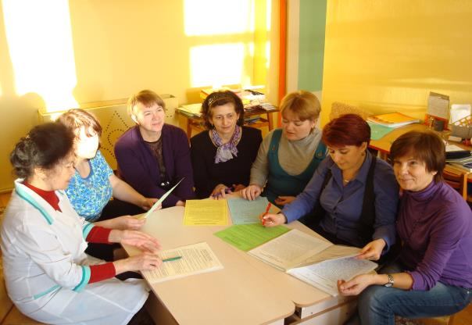

Slide 5
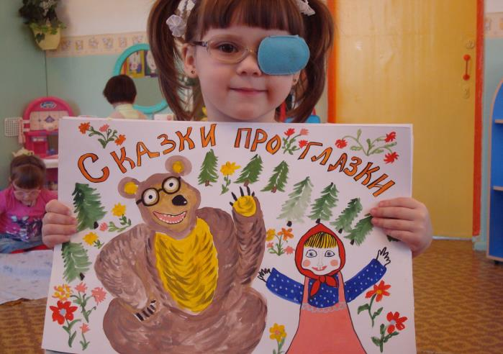

Slide 6
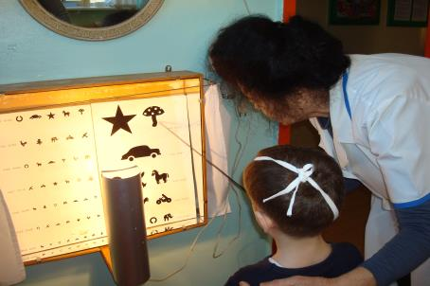
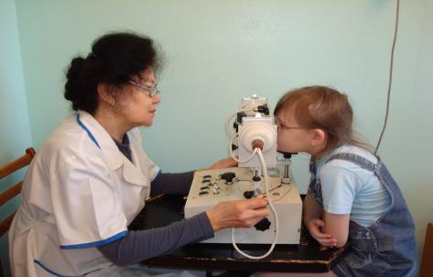
Изучение анамнеза здоровья детей в группе

Slide 7
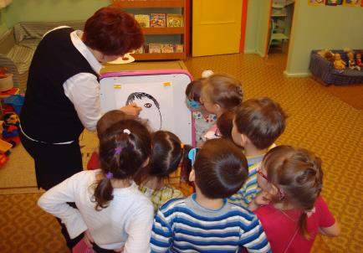
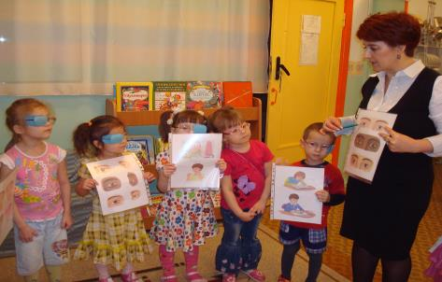
“Мои глазки” - цикл НОД по познанию
Разделы цикла:
- Ребенку о нем самом;
- Глаза – орган зрения;
- Здоровый образ жизни.

Slide 8
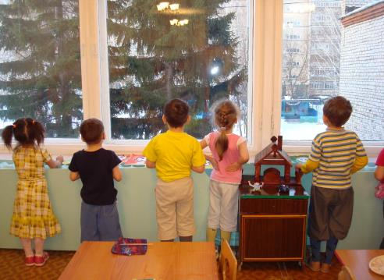
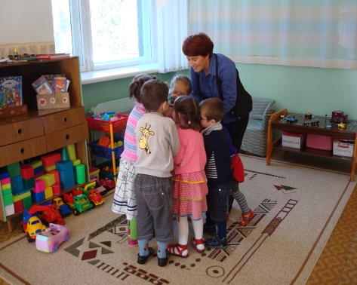
Зрительная гимнастика, смена динамических поз во время НОД

Slide 9
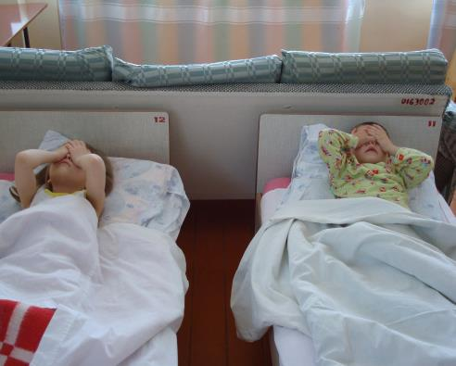
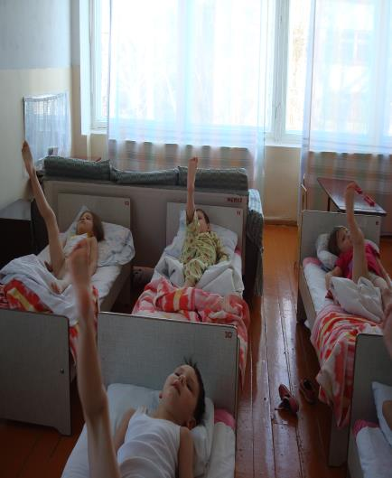
Зрительная гимнастика после сна

Slide 10
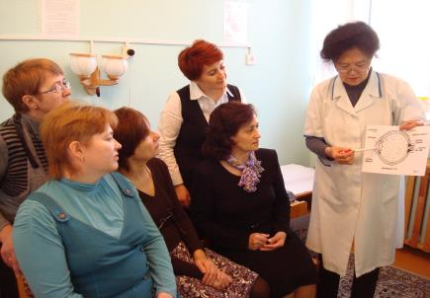
Профилактические мероприятия
Анкетирование родителей “Как мы лечим глазки дома”;
Консультирование родителей и сотрудников ДОУ:
“Научите детей смотреть телевизор”,
“Зрительная гимнастика”,
“Дошкольник и компьютер”,
“Что такое дальнозоркость”,
Заметка в СМИ “Профилактика зрительных нарушений”
Памятка для родителей “Здоровые глазки”;
Газета “Если ребенок плохо видит”;
Встреча с врачом – окулистом
Фасхутдиновой А.С.

Slide 11
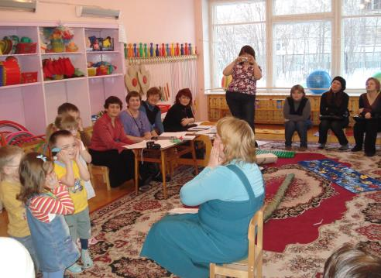
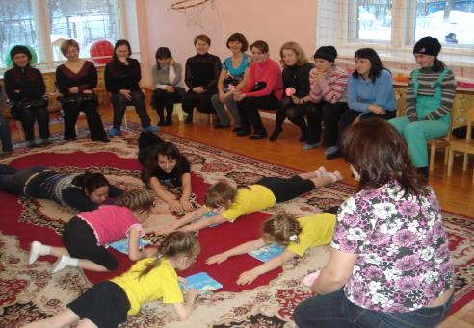
Круглый стол “Здоровая семья – залог здоровья ребенка”

Slide 12
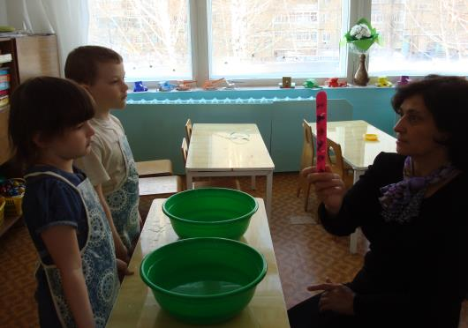
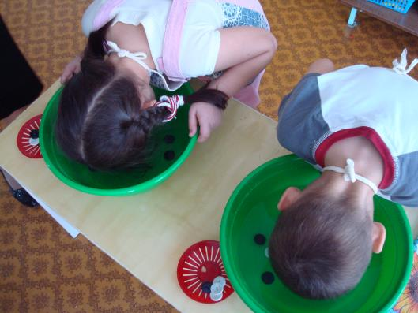
Водный массаж для глаз

Slide 13
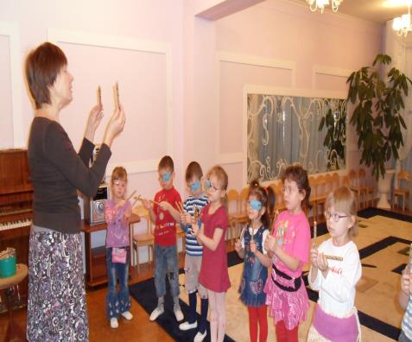
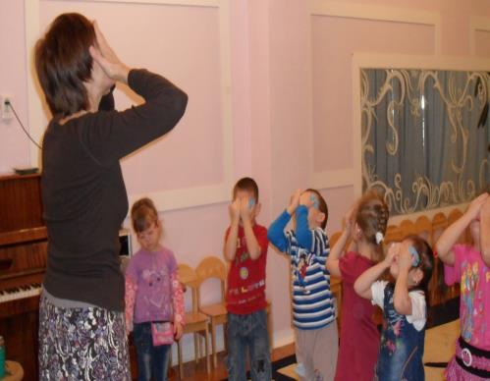
Зрительная гимнастика на музыке

Slide 14
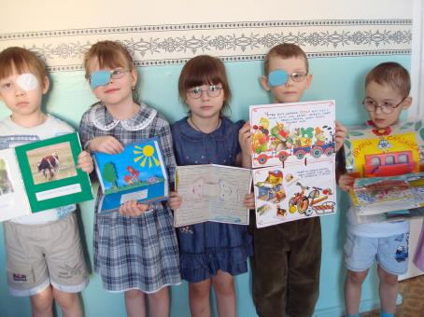
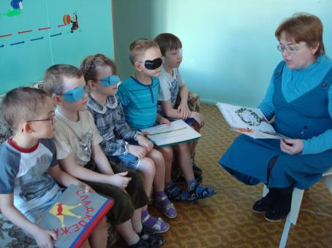
“Творческая мастерская”
(изодеятельность детей и родителей, изготовление нетрадиционного оборудования )
Изготовление книг-самоделок

Slide 15
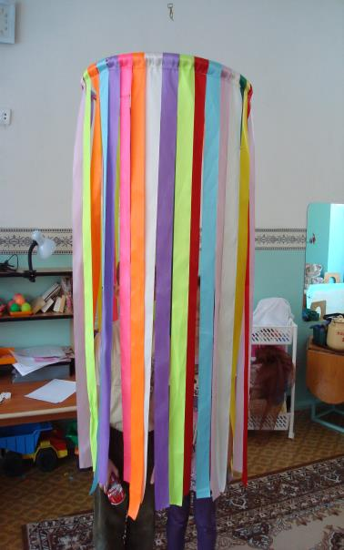
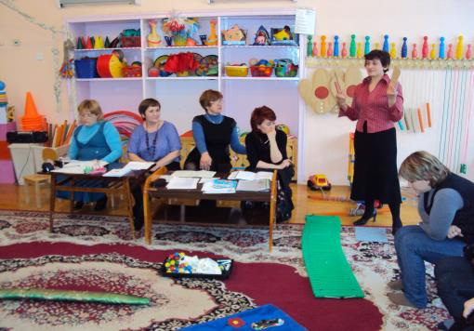
Подготовка и демонстрация нетрадиционного оборудования для оздоровления дошкольников

Slide 16
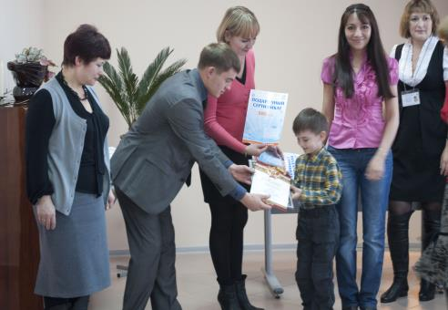
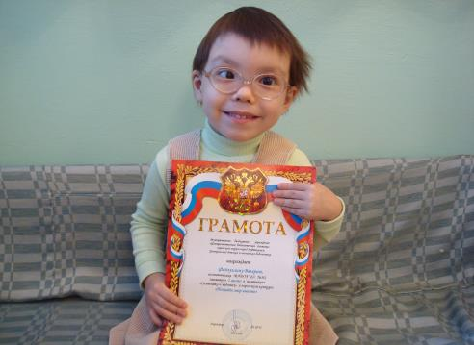
“На книжной полке”
Выставка рисунков детей, поделок

Slide 17
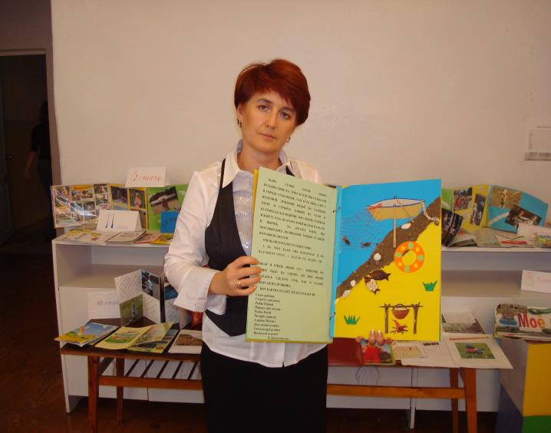

Slide 18
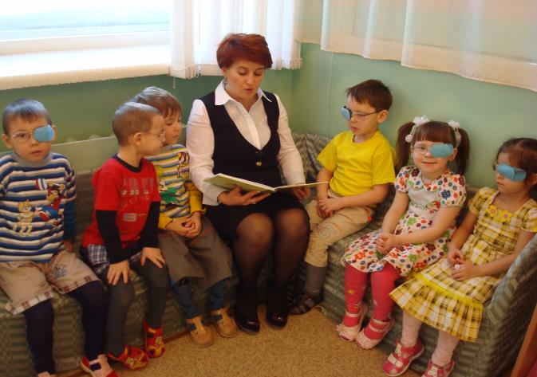
Чтение детской литературы: «Ребятишкам про глаза», «Телевизор», «Про очки», «Бережем свои глаза», Н.Орлова

Slide 19
“Неболейка”

Slide 20
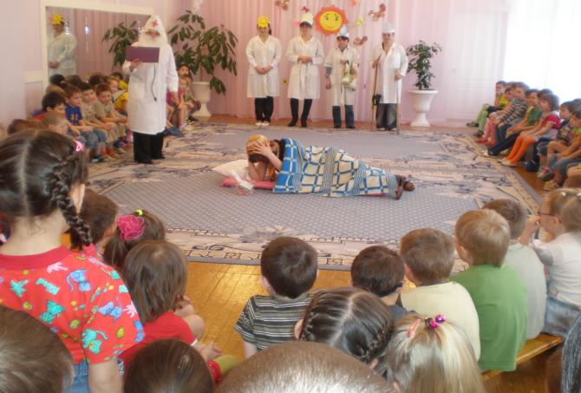

Slide 21
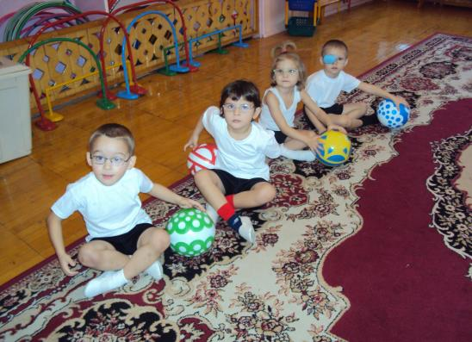
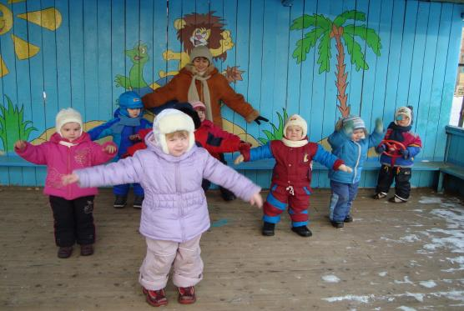

Slide 22
Мастер -класс по проведению водного массажа глаз
Воспитатель специализированной группы
Н.Г. Гильмуллина

Slide 23
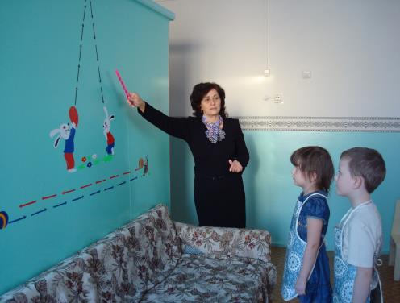
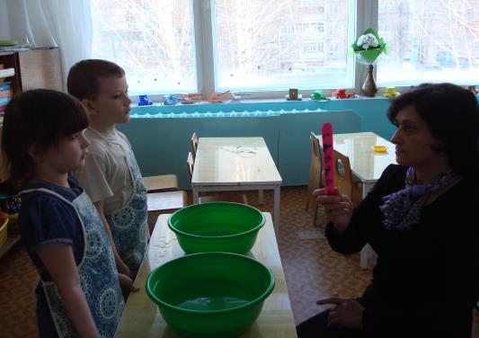

Slide 24
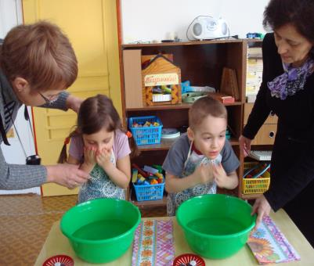
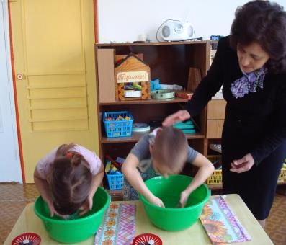
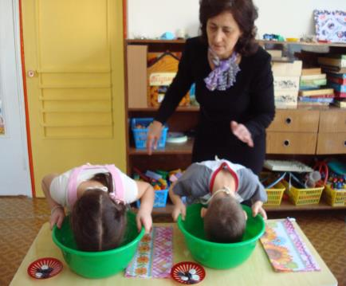

Slide 25
